Slide 1
Ingeniería de Software
UNIDAD 1:
El software y la Ingeniería de Software. Administración y control de proyectos. Gestión de proyectos. Recursos requeridos en un proyecto de software: su administración específica a lo largo del ciclo de vida del proyecto. Conformación y liderazgo de equipos de desarrollo de software. Las recomendaciones del Project Management Institute. El PMBOK.
Cátedra: Ingeniería de Software

Slide 2
Proyectos
Los seres humanos transformamos la realidad que nos rodea con nuestras manos e ingenio.
  Desde la antigüedad, vimos que para ser más productivos necesitábamos organizarnos ante los objetivos que pretendíamos alcanzar.
  En la actualidad las empresas tienen aprendida la lección.
Cátedra: Ingeniería de Software

Slide 3
Diferentes formas de organizar el trabajo.
Los diseñados para la producción en masa.
Los diseñados para la producción por lotes.
Los diseñados para producir o alcanzar objetivos no repetitivos.
Cátedra: Ingeniería de Software

Slide 4

Procesos diseñados para la producción en masa.
Ensamblaje de un producto u oferta de un servicio.
Economías de Escala
  Maquinas muy especializadas
Cátedra: Ingeniería de Software

Slide 5
Procesos diseñados para la producción por lotes.
Sistemas flexibles que sirven para la producción de productos similares.
Cambiar y recomponer la planta de producción para las diferentes series
Cátedra: Ingeniería de Software

Slide 6

Procesos para objetivos no repetitivos. (Proyecto)
Producto que se realizará una vez.
Para producirlo, habrá que hacer una serie de tareas específicas, que:
  antes no se han realizado
  posiblemente no se vuelvan a realizar
Cátedra: Ingeniería de Software

Slide 7
¿Que es un proyecto?
Trabajo Final carrera
Planos y especificaciones
Forma de organizar el trabajo
Cátedra: Ingeniería de Software

Slide 8
¿Que es un proyecto?
“Un proyecto es un esfuerzo temporal que se lleva a cabo para crear un producto, servicio o resultado único”, con restricciones de plazo y de costo. [PMI]
Cátedra: Ingeniería de Software

Slide 9
Características de un proyecto
Temporal
Único
  Crear un Resultado: Es importante tener claro cuál es el objetivo del proyecto (Alcance).
  Elaboración Gradual: Este aspecto del proyecto es aquel que nos permite ir viendo el crecimiento del producto final, capa por capa.
Cátedra: Ingeniería de Software

Slide 10
Características de un proyecto
Existe un objetivo claro.
Se puede identificar un conjunto de tareas.
Necesaria la intervención de especialistas.
Existen limitaciones en los recursos.
Tiene principio y fin en el tiempo.
Se requiere un nivel de calidad.
Se requiere una planificación.
Cátedra: Ingeniería de Software

Slide 11
Dirección de proyectos
La dirección de proyectos es la aplicación de conocimientos, habilidades, herramientas y técnicas a las actividades de un proyecto para satisfacer los requisitos del mismo.
Cátedra: Ingeniería de Software

Slide 12
Dirección de proyectos
La dirección de proyectos se logra mediante la aplicación e integración de los procesos de dirección de proyectos de Inicio, Planificación, Ejecución, Seguimiento y Control y Cierre.
Cátedra: Ingeniería de Software

Slide 13
Dirección de proyectos
La dirección de un proyecto incluye:
Identificar los requisitos.
Establecer objetivos claros y posibles de realizar.
Adaptar las especificaciones, los planes y el enfoque a las diversas inquietudes y expectativas de los diferentes interesados.
Equilibrar las demandas de alcance, costos y tiempos (triple restricción).
Cátedra: Ingeniería de Software

Slide 14
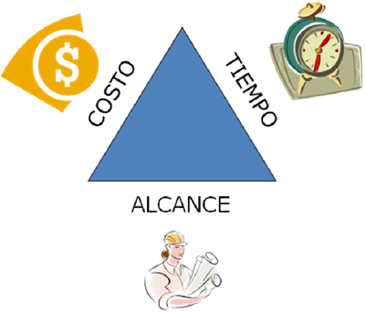
Dirección de proyectos
La Triple restricción: El trabajo del gerente de proyecto va a ser lograr el objetivo (Alcance) solicitado, con el presupuesto (Costo) asignado y en el tiempo planificado.
Cátedra: Ingeniería de Software

Slide 15
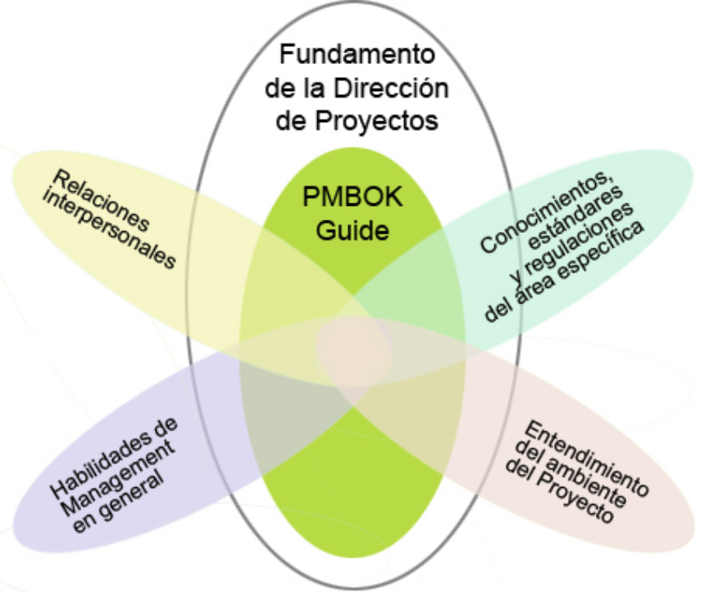
Dirección de proyectos
Fundamentos de la dirección de proyectos
Cátedra: Ingeniería de Software

Slide 16
Ciclo de vida del proyecto
Los proyectos varían en tamaño y complejidad. Todos los proyectos, sin importar cuán pequeños o grandes, o cuán sencillos o complejos sean, pueden configurarse dentro de la siguiente estructura del ciclo de vida:
  inicio,
  organización y preparación,
  ejecución del trabajo y
  cierre.
Cátedra: Ingeniería de Software

Slide 17
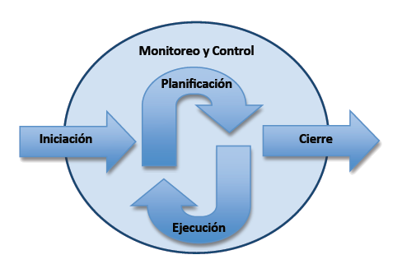
Fases de un proyecto.
Las fases del proyecto son divisiones dentro del mismo proyecto, donde es necesario ejercer un control adicional para gestionar eficazmente la conclusión de un entregable mayor.
Cátedra: Ingeniería de Software

Slide 18
Procesos
“La dirección de proyectos es la aplicación de conocimientos, habilidades, herramientas y técnicas a las actividades del proyecto, para satisfacer los requisitos del mismo”.
Para lograr ejercer la dirección de proyectos, se deben ejecutar procesos, utilizando conocimientos, habilidades, herramientas y técnicas de dirección de proyecto que reciben entradas y generan salidas.
Cátedra: Ingeniería de Software

Slide 19
Grupos de procesos de Dirección de Proyectos
Grupo de procesos de Iniciación : Define y Autoriza el proyecto o una fase del mismo
Grupo de procesos de Planificación: Define y refina los objetivos, y planifica el curso de acción requerido para lograr los objetivos y el alcance pretendido del proyecto.
Grupo de procesos de Ejecución: Integra a personas y otros recursos para llevar a cabo el plan de gestión del proyecto para el proyecto
Cátedra: Ingeniería de Software

Slide 20
Grupos de procesos de Dirección de Proyectos.
Grupo de procesos de Seguimiento y Control: Mide y supervisa regularmente el avance, a fin de identificar las variaciones respecto del plan de gestión del proyecto, de tal forma que se tomen medidas correctivas cuando sea necesario para cumplir con los objetivos del proyecto.
Grupo de procesos de Cierre: Formaliza la aceptación del producto, servicio o resultado y termina ordenadamente el proyecto o una fase del mismo.
Cátedra: Ingeniería de Software

Slide 21
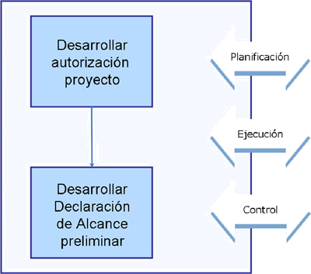
Grupos de procesos de Dirección de Proyectos.
Procesos de Iniciación
Cátedra: Ingeniería de Software

Slide 22
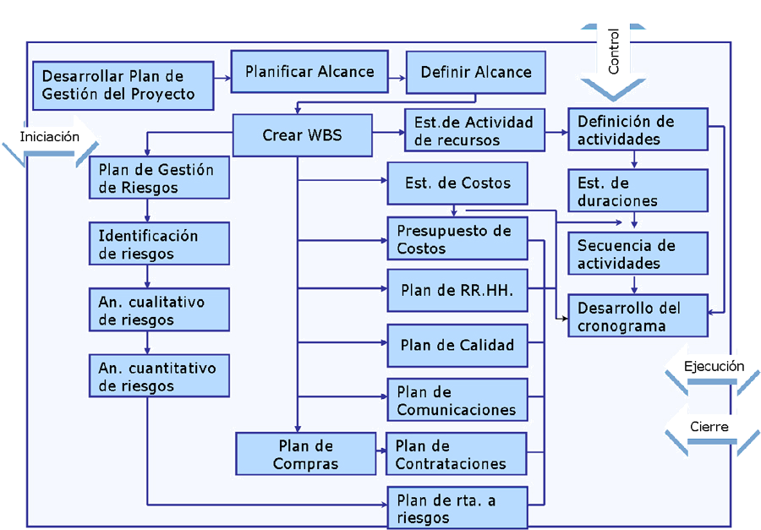
Grupos de procesos de Dirección de Proyectos.
Procesos de Planificación
Cátedra: Ingeniería de Software

Slide 23
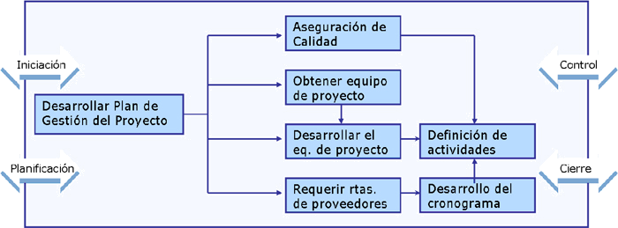
Grupos de procesos de Dirección de Proyectos.
Procesos de Ejecución
Cátedra: Ingeniería de Software

Slide 24
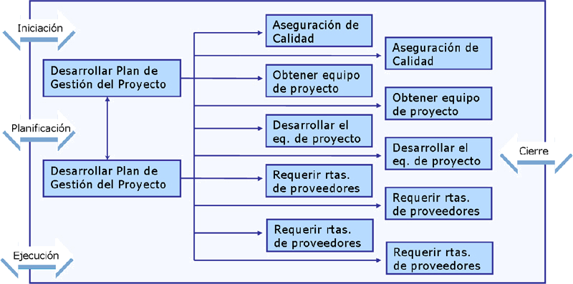
Grupos de procesos de Dirección de Proyectos.
Procesos de Control
Cátedra: Ingeniería de Software

Slide 25
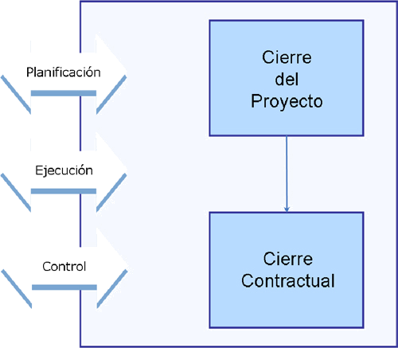
Grupos de procesos de Dirección de Proyectos.
Procesos de Cierre
Cátedra: Ingeniería de Software

Slide 26
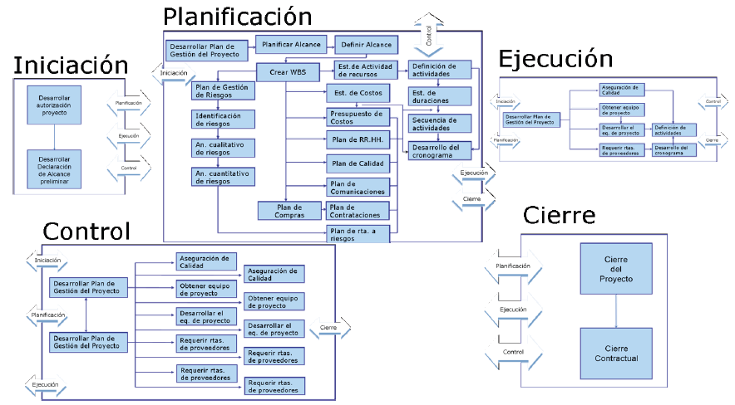
Grupos de procesos de Dirección de Proyectos.
Interacción de Procesos
Cátedra: Ingeniería de Software

Slide 27
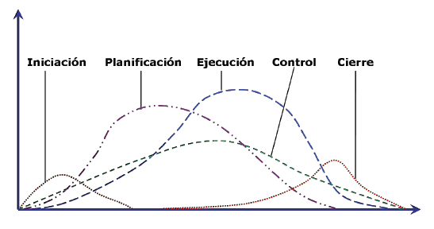
Grupos de procesos de Dirección de Proyectos.
Los grupos de procesos están relacionados por los resultados que producen, generalmente la salida de un proceso es tomado como entrada de uno o varios de los procesos siguientes.
Cátedra: Ingeniería de Software

Slide 28
Grupos de procesos de Dirección de Proyectos.
Dirigir un proyecto por lo general implica:
  identificar requisitos,
  abordar las diversas necesidades, inquietudes y expectativas de los interesados según se planifica y efectúa el proyecto,
Cátedra: Ingeniería de Software

Slide 29
Grupos de procesos de Dirección de Proyectos.
  equilibrar las restricciones contrapuestas del proyecto que se relacionan, entre otros aspectos, con:
      el alcance,
      la calidad,
      el cronograma,
      el presupuesto,
      los recursos y
      el riesgo.
Cátedra: Ingeniería de Software

Slide 30
Gestión del Alcance del Proyecto
Procesos de Iniciación
Cátedra: Ingeniería de Software

Slide 31
Gestión del Alcance del Proyecto
En La Gestión del Alcance del Proyecto tiene como objetivo asegurar que el proyecto incluya todo el trabajo requerido, y únicamente el trabajo requerido, para completar el proyecto satisfactoriamente, debe definir y controlar lo que está y lo que no está incluido en el proyecto.
Cátedra: Ingeniería de Software

Slide 32
Gestión del Alcance del Proyecto
En el contexto del proyecto, la palabra alcance puede referirse a lo siguiente:
  Alcance del producto. Las características y funciones que caracterizan a un producto, servicio o resultado.
  Alcance del proyecto. El trabajo que debe realizarse para entregar un producto, servicio o resultado con las funciones y características especificadas.
Cátedra: Ingeniería de Software

Slide 33
Gestión del Alcance del Proyecto
Los procesos utilizados para gestionar el alcance del proyecto y las actividades necesarias para realizar esa gestión son:
  Planificación del Alcance: crear un plan de gestión que refleje cómo se definirá, verificará y controlará el alcance del proyecto, y cómo se creará y definirá la Estructura de Desglose del Trabajo (EDT).
  Definición del Alcance: desarrollar un enunciado del alcance del proyecto detallado como base para futuras decisiones del proyecto.
Cátedra: Ingeniería de Software

Slide 34
Gestión del Alcance del Proyecto
  Crear EDT: subdividir el trabajo del proyecto y los principales productos entregables del proyecto en componentes más pequeños y más fáciles de manejar.
  Verificación del Alcance: formalizar la aceptación de los productos entregables finalizados del proyecto.
  Control del Alcance: controlar los cambios que se vayan sucediendo en el alcance en el transcurso del desarrollo del mismo.
Cátedra: Ingeniería de Software

Slide 35
Planificación del Alcance
El plan de gestión del alcance es una herramienta de planificación que describe el modo como el equipo definirá el alcance del proyecto, desarrollará el enunciado del alcance del proyecto detallado, definirá y desarrollará la estructura de desglose del trabajo, verificará y controlará el alcance del proyecto.
Cátedra: Ingeniería de Software

Slide 36
Planificación del Alcance
La definición y la gestión del alcance del proyecto influyen sobre el éxito general del mismo. Cada definición del alcance debe ser acorde al tamaño, la complejidad y la importancia del proyecto.
Por ejemplo, en un proyecto crítico podrían justificarse actividades formales, cuidadosas e intensivas para determinar su alcance, mientras que la documentación y la comprobación de un proyecto rutinario podrían ser significativamente menores.
Cátedra: Ingeniería de Software

Slide 37
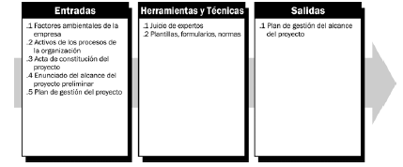
Planificación del Alcance
Cátedra: Ingeniería de Software

Slide 38
Planificación del Alcance: Entradas
Se debe efectuar un análisis de toda la información relevante para definir el alcance.
Las fuentes a consultar son:
Factores Ambientales de la Empresa
Activos de los Procesos de la Organización
Acta de Constitución del Proyecto
Enunciado del Alcance del Proyecto Preliminar
Plan de Gestión del Proyecto
Cátedra: Ingeniería de Software

Slide 39
Planificación del Alcance: Entradas
Factores Ambientales de la Empresa
Los factores ambientales de la empresa incluyen aspectos tales como la cultura de la organización, la infraestructura, las herramientas, los recursos humanos, las políticas relativas al personal y las condiciones del mercado que podrían influir en la forma en que se gestiona el alcance del proyecto.
Activos de los Procesos de la Organización
Los activos de los procesos de la organización son las políticas, los procedimientos y las guías formales e informales que podrían afectar a la forma en que se gestiona el alcance del proyecto.
Aquellos de particular interés para la planificación del alcance del proyecto incluyen:
􀂄
Cátedra: Ingeniería de Software

Slide 40
Planificación del Alcance: Entradas
Políticas de la organización, que conciernen a la planificación y gestión del alcance del proyecto
Procedimientos de la organización relativos a la planificación y gestión del alcance del proyecto
Información histórica sobre proyectos anteriores que pudiesen estar ubicados en la base de conocimientos de lecciones aprendidas.
Acta de Constitución del Proyecto
El acta de constitución del proyecto es el documento que autoriza formalmente la ejecución de un proyecto. El acta de constitución del proyecto confiere al director del proyecto la autoridad para aplicar los recursos de la organización a las
actividades del proyecto.
Cátedra: Ingeniería de Software

Slide 41
Planificación del Alcance: Entradas
Enunciado del Alcance del Proyecto Preliminar
El enunciado del alcance define el proyecto, los objetivos que deben cumplirse, documenta las características y los límites del proyecto, y sus productos y servicios relacionados, así como los métodos de aceptación y el control del alcance.
Plan de Gestión del Proyecto
El plan de gestión define cómo se ejecuta, se supervisa, se controla, y se cierra el proyecto, documenta el conjunto de salidas de los procesos de planificación del Grupo de Procesos de Panificación.
Cátedra: Ingeniería de Software

Slide 42
Planificación del Alcance: Herramientas y Técnicas
Juicio de Expertos
El juicio de expertos en aplicado a la forma en que se ha gestionado el alcance de proyectos equivalentes se usa para desarrollar el plan de gestión del alcance del proyecto.
Plantillas, Formularios, Normas
Las plantillas podrían incluir plantillas de estructura de desglose del trabajo, plantillas de plan de gestión del alcance y formularios de control de cambios en el alcance del proyecto.
Cátedra: Ingeniería de Software

Slide 43
Planificación del Alcance: Salidas
El plan de gestión del alcance del proyecto orienta sobre el modo en que se deberá definir, documentar, verificar, gestionar y controlar el alcance del proyecto.
Los componentes del plan de gestión son:
  La definición de un proceso para preparar el enunciado del alcance del proyecto detallado basado en el enunciado del alcance del proyecto Preliminar
Cátedra: Ingeniería de Software

Slide 44
Planificación del Alcance: Salidas
La definición de un proceso para crear, documentar, mantener y aprobar la EDT basada en el enunciado del alcance del proyecto detallado La definición de un proceso para obtener la verificación y aceptación formal de los productos entregables finales del proyecto
La definición de un proceso para procesar y controlar las solicitudes de cambio al enunciado del alcance del proyecto detallado. Este proceso está directamente vinculado con el proceso de control integrado de cambios
Cátedra: Ingeniería de Software

Slide 45
Definición del Alcance
El enunciado del alcance del proyecto es la descripción detallada de los principales objetivos del proyecto, los productos entregables que formalizan dichos objetivos y el trabajo necesario para crear esos productos.
La definición del enunciado del alcance del proyecto detallado es crítica para el éxito del proyecto y se construye sobre la base de los principales productos entregables, hechos asumidos y restricciones que se documentan durante la iniciación del proyecto al enunciar el alcance del proyecto preliminar. Durante la planificación, la definición del alcance del proyecto se va refinando porque se conoce más información acerca del proyecto.
Cátedra: Ingeniería de Software

Slide 46
Definición del Alcance
El enunciado del alcance del proyecto es la descripción detallada de los principales objetivos del proyecto, los productos entregables que formalizan dichos objetivos y el trabajo necesario para crear esos productos.
La definición del enunciado del alcance del proyecto detallado es crítica para el éxito del proyecto y se construye sobre la base de los principales productos entregables, hechos asumidos y restricciones que se documentan durante la iniciación del proyecto al enunciar el alcance del proyecto preliminar. Durante la planificación, la definición del alcance del proyecto se va refinando porque se conoce más información acerca del proyecto.
Cátedra: Ingeniería de Software

Slide 47
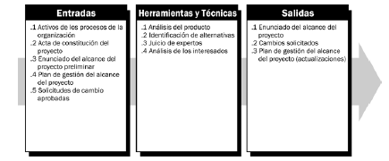
Definición del Alcance
Cátedra: Ingeniería de Software

Slide 48
Definición del Alcance: Entradas
Activos de los Procesos de la Organización
Todas y cada una de las organizaciones involucradas en el proyecto pueden tener políticas, procedimientos, planes y guías formales e informales, cuyos efectos deben ser tenidos en cuenta.
Los activos de los procesos de la organización también representan el aprendizaje y los conocimientos de las organizaciones adquiridos en proyectos anteriores; por ejemplo, cronogramas completos, datos sobre riesgos y datos sobre el valor ganado.
Cátedra: Ingeniería de Software

Slide 49
Definición del Alcance: Entradas
Acta de Constitución del Proyecto
Si no hay un acta de constitución del proyecto en una organización, se debe adquirir o desarrollar una información similar, a fin de usarla para desarrollar el enunciado del alcance del proyecto detallado.
Enunciado del Alcance del Proyecto Preliminar
Si no hay un enunciado del alcance del proyecto preliminar en una organización, se debe adquirir o desarrollar una información similar, incluida la descripción del alcance del producto, a fin de usarla para desarrollar el enunciado del alcance del proyecto detallado.
Cátedra: Ingeniería de Software

Slide 50
Definición del Alcance: Entradas
Plan de Gestión del Alcance del Proyecto
Salida del paso anterior.
Solicitudes de Cambio Aprobadas
Las solicitudes de cambio aprobadas pueden hacer que se modifique el alcance del proyecto, la calidad del proyecto, los costes estimados o el cronograma del proyecto. A menudo, los cambios se identifican y aprueban durante la realización del proyecto.
Cátedra: Ingeniería de Software

Slide 51
Definición del Alcance: Herramientas y Técnicas
Análisis del Producto
Cada área de aplicación tiene uno o más métodos generalmente aceptados para traducir los objetivos del proyecto en productos entregables y requisitos tangibles. El análisis del producto incluye técnicas tales como desglose del producto, análisis de sistemas, ingeniería de sistemas, ingeniería del valor, análisis del valor y análisis funcional.
Identificación de Alternativas
La identificación de alternativas es una técnica usada para generar diferentes enfoques para ejecutar y realizar el trabajo del proyecto. A menudo se usa una gran variedad de técnicas generales de gestión, de las cuales las más comunes son la tormenta de ideas y el pensamiento lateral.
Cátedra: Ingeniería de Software

Slide 52
Definición del Alcance: Herramientas y Técnicas
Juicio de Expertos
Para cada área de aplicación hay expertos que pueden desarrollar partes del enunciado del alcance del proyecto detallado.
Análisis de los Interesados
Este análisis identifica la influencia y los intereses de los diversos involucrados y documenta sus necesidades, deseos y expectativas. El análisis selecciona, prioriza y cuantifica las necesidades, deseos y expectativas para crear requisitos.
Los intereses de los involucrados en el proyecto pueden verse afectados positiva o negativamente por la ejecución o la conclusión del mismo, y también pueden influenciar el resultado del proyecto y sus productos entregables.
Cátedra: Ingeniería de Software

Slide 53
Definición del Alcance: Salidas
Enunciado del Alcance del Proyecto
El enunciado del alcance del proyecto debe describir, en forma clara y precisa:
  los principales objetivos del proyecto
  los productos entregables resultantes del proyecto
  el trabajo necesario para crear tales productos entregables
El alcance así definido, guía el trabajo del equipo del proyecto durante la ejecución y proporciona la línea base para evaluar si las solicitudes de cambio o trabajo adicional están comprendidas dentro o fuera de los límites del proyecto.
Cátedra: Ingeniería de Software

Slide 54
Definición del Alcance: Salidas
El enunciado del alcance del proyecto detallado incluye, ya sea de forma directa o mediante referencia a otros documentos, lo siguiente:
  Objetivos del proyecto.
  Descripción del alcance del producto.
  Requisitos del proyecto.
  Límites del proyecto
  Productos entregables del proyecto.
  Criterios de aceptación del producto.
  Restricciones del proyecto.
  Asunciones del proyecto.
Organización inicial del proyecto.
Se identifica a los miembros del equipo del proyecto, así como a los
involucrados. También se documenta la organización del proyecto.
Riesgos iniciales definidos.
Identifica los riesgos conocidos.
Hitos del cronograma.
El cliente o la organización pueden identificar hitos y colocar fechas impuestas en
dichos hitos del cronograma. Estas fechas pueden tratarse como restricciones
del cronograma.
Limitación de fondos.
Describe cualquier limitación aplicada a la financiación del proyecto, ya sea en
cuanto al valor total o durante períodos específicos.
Estimación del coste.
La estimación del coste del proyecto calcula el coste total esperado del proyecto,
y generalmente está precedida por un modificador que proporciona alguna
indicación acerca de su exactitud, como conceptual o definitiva.
ESPECIALISTA EN PROJECT MANAGEMENT – GESTIÓN DEL ALCANCE
10
Requisitos de gestión de la configuración del proyecto.
Describe el nivel de gestión de la configuración y de control de cambios que debe
implementarse en el proyecto.
Especificaciones del proyecto.
Identifica aquellos documentos de especificaciones con los que debería cumplir
el proyecto.
Requisitos de aprobación.
Identifica los requisitos de aprobación que pueden aplicarse a aspectos tales
como objetivos, productos entregables, documentos y trabajo del proyecto.
2.3.2. Cambios Solicitados
Los cambios que hayan sido solicitados al plan de gestión del proyecto y sus
planes subsidiarios pueden desarrollarse durante el proceso Definición del
Alcance. Estos cambios se procesan para su revisión y ejecución a través del
proceso Control Integrado de Cambios.
2.3.3. Plan de Gestión del Alcance del Proyecto
(Actualizaciones)
Puede ser necesario actualizar el Plan de Gestión del Alcance del proyecto,
componente del Plan de Gestión del proyecto, a fin de incluir las solicitudes de
cambio aprobadas resultantes del proceso de Definición del Alcance del
proyecto.
Cátedra: Ingeniería de Software

Slide 55
Definición del Alcance: Salidas
  Organización inicial del proyecto.
  Riesgos iníciales definidos.
  Hitos del cronograma.
  Limitación de fondos.
  Estimación del coste.
  Requisitos de gestión de la configuración del proyecto.
  Especificaciones del proyecto.
  Requisitos de aprobación.
Cátedra: Ingeniería de Software

Slide 56
Definición del Alcance: Salidas
Cambios Solicitados
Los cambios que hayan sido solicitados al plan de gestión del proyecto y sus planes subsidiarios pueden desarrollarse durante el proceso Definición del Alcance. Estos cambios se procesan para su revisión y ejecución a través del proceso Control Integrado de Cambios.
Plan de Gestión del Alcance del Proyecto (Actualizaciones)
Puede ser necesario actualizar el Plan de Gestión del Alcance del proyecto, componente del Plan de Gestión del proyecto, a fin de incluir las solicitudes de cambio aprobadas resultantes del proceso de Definición del Alcance del proyecto.
Cátedra: Ingeniería de Software

